Slide 1
北京市地铁16号线PPP项目

Slide 2
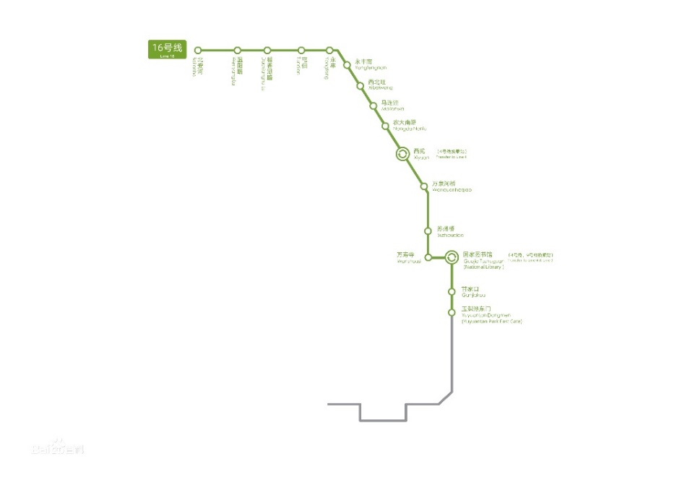
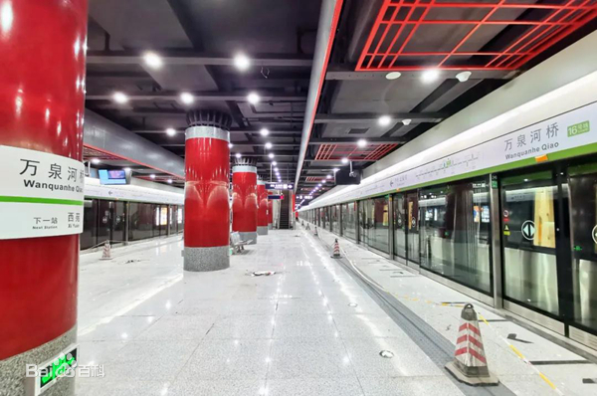
项目简介
业主单位：北京市交通委员会
政府出资代表：北京市基础设施投资公司
执行单位：中铁十四局集团有限公司等
采用PPP模式
2016年12月建成通车
北起苏州街，南至宛平城。

Slide 3
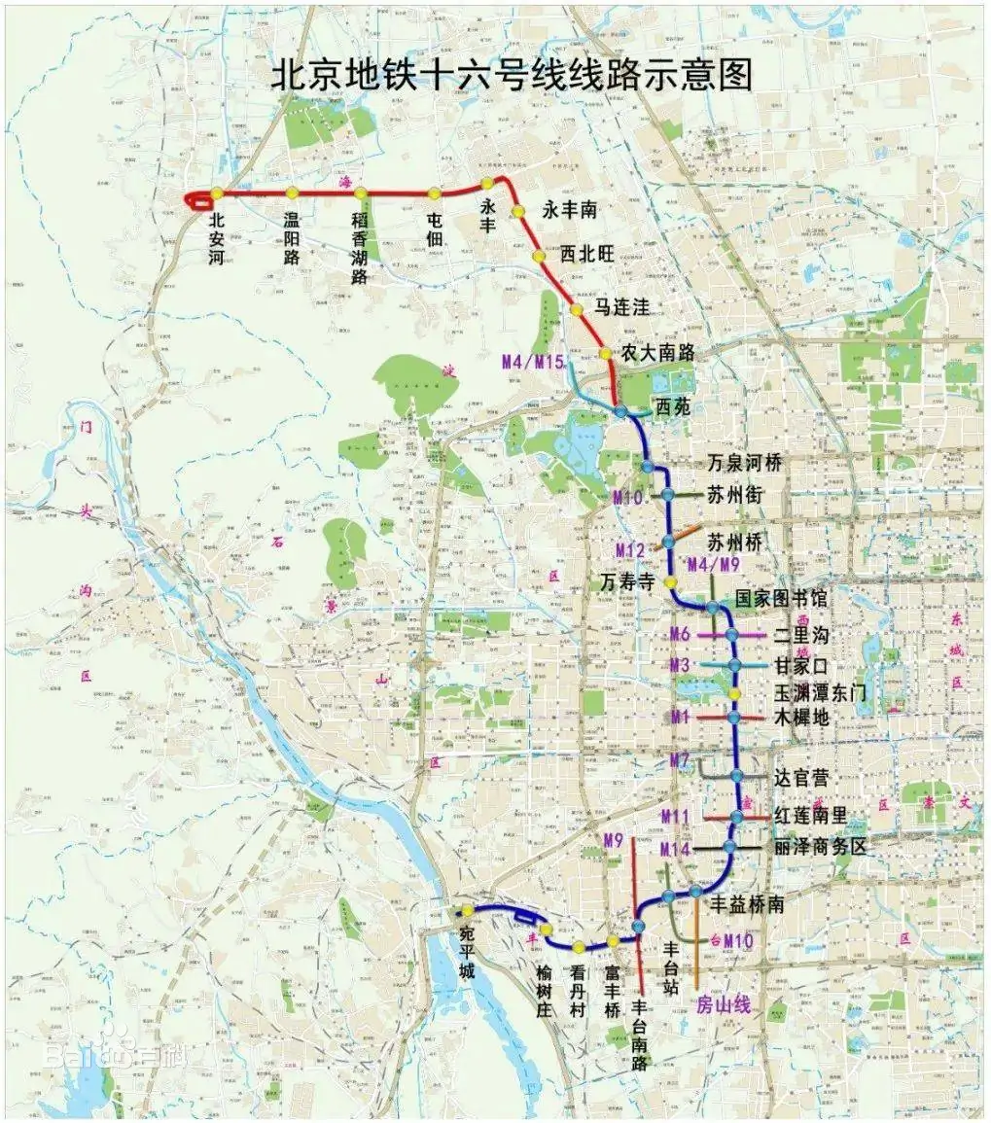
项目概述
北京地铁十六号线是北京市轨道交通线网规划中的中心城区南北向骨干线路，服务于海淀山后、三里河行政中心区、丰台火车站、丽泽商务区、丰台科技园区等重要城市功能区。
全长约50公里，采用8节A型车编组，项目总投资约为495亿元。

Slide 4
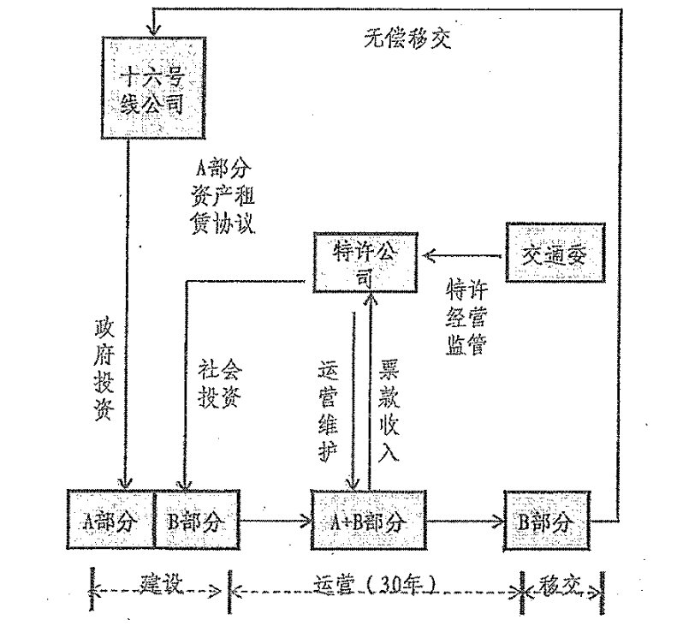
项目投资
2015年11月28日，京港地铁与北京市政府正式签署《北京地铁十六号线项目特许协议》。按照《特许协议》，京港地铁以PPP模式参与投资、建设并负责运营北京地铁16号线，特许经营期限为30年。十六号线全部建设内容分为A、B两部分，A部分主要为土建工程部分，投资额约为345亿元，由十六号线公司负责投资建设；B部门主要包括车辆、信号等机电设备，投资额为150亿元，由特许公司负责投资建设。

Slide 5
复合PPP模式
传统PPP模式,通过特许经营方式引入社会投资者,社会投资者负责部分项目的投资和一定期限的运营,通过财政补贴的方式收回投资并获得合理收益。
缺点：
1.轨道交通投资额高,资金需求规模大,对社会资本的出资能力要求高;
2.轨道交通运营专业性很强,潜在的社会投资者有限。
16号线采用复合型PPP模式：
首次在轨道交通项目中引入保险股权投资,采用“股权融资+特许经营”的融资模式引入社会资本,合计引资270亿元。其中:
股权融资规模120亿元
特许经营融资规模150亿元。
该复合型PPP模式是一次全新尝试,融资模式和资金规模都开创国内之先。北京市政府有望仅仅使用少量资本金,撬动各类社会资本270亿元,债务融资约200亿元,极大缓解政府资金压力。

